Slide 1

CARZONE SARL
COTONOU - BENIN
FORMATION CARZONE OPS
Gestionnaire de la location de véhicules
Parcours de formation dédié - connexion, tâches et exercices
Support de formation des équipes
Version de travail - 2026
DRIVE YOUR DREAM

Slide 2
FORMATION CARZONE
Votre rôle et vos responsabilités
• Ce rôle gère exclusivement le parc de véhicules de location (LCD/LLD/LOA) et les contrats
• associés : c'est le rôle le plus restreint de l'application, volontairement limité à son seul
• périmètre métier.
CARZONE SARL - Formation
02

Slide 3
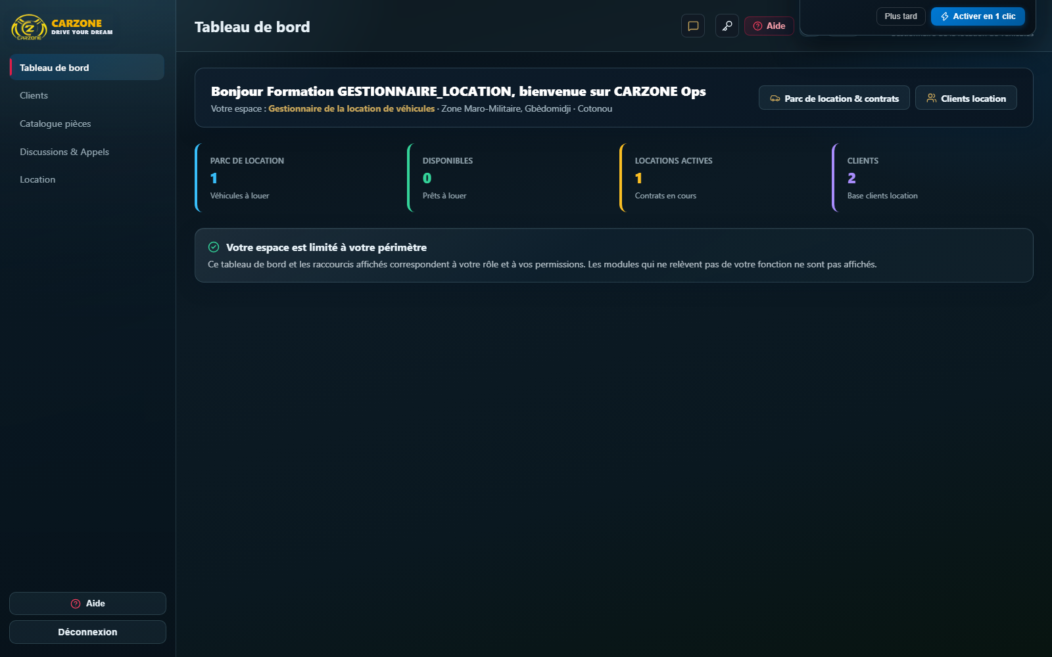
FORMATION CARZONE
Ce que vous pouvez faire
• Menu affiché : Clients, Discussions, Catalogue pièces, Location.
• Créer/modifier un contrat de location, suivre son statut (brouillon, signé, en cours,
• restitué).
• Enregistrer un encaissement lié à un contrat de location.
• Suivre les entretiens/maintenances du parc de location.
• Consulter et créer une fiche client.
Capture d'écran réelle de l'application
CARZONE SARL - Formation
03

Slide 4
FORMATION CARZONE
Les limites de votre accès
• Accès volontairement restreint au niveau serveur : même en tapant une autre adresse
• (factures, devis, stock showroom, RH...), ce compte est redirigé vers le tableau de bord.
• Ce n'est jamais une erreur de manipulation : c'est la règle de sécurité de ce rôle.
• Pas d'accès aux modules showroom, atelier, RH, comptabilité, bornes.
CARZONE SARL - Formation
04

Slide 5
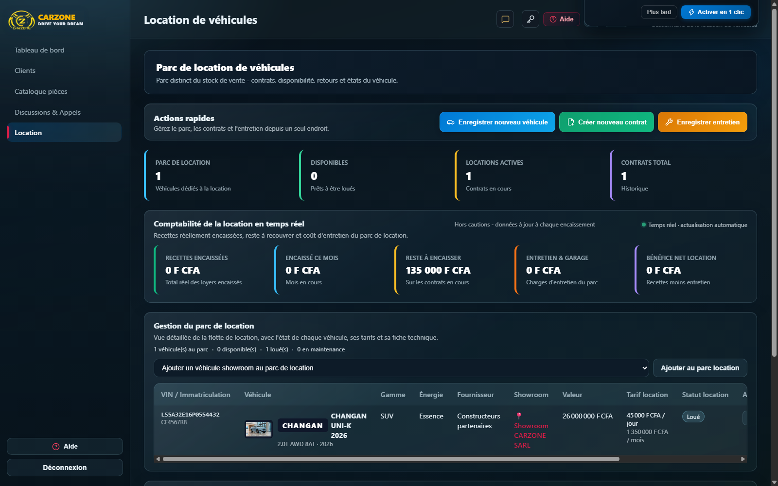
FORMATION CARZONE
Vos tâches quotidiennes
1. Menu Location -> nouveau contrat.
2. Renseigner client, véhicule, dates de début/fin, tarif journalier ou mensuel, caution.
3. Faire signer le contrat (signature numérique client + société).
• champs dates et tarif.*
1. Menu Location -> ouvrir un contrat en cours.
2. À la restitution, renseigner l'état du véhicule (état de sortie vs état de retour).
1. Depuis le contrat, ajouter un encaissement (montant, mode de paiement, référence).
Capture d'écran réelle de l'application
CARZONE SARL - Formation
05

Slide 6
FORMATION CARZONE
Tâches hebdomadaires et bonnes pratiques
• Suivi hebdomadaire des contrats arrivant à échéance.
• Planification ponctuelle d'un entretien pour un véhicule du parc de location.
• Essayer d'accéder à une page hors de son périmètre : c'est bloqué par conception, ne pas
• réessayer en boucle, ce n'est pas un incident à signaler.
• Oublier de renseigner l'état de sortie du véhicule avant la remise au client : nécessaire
• pour comparer à l'état de retour.
• Créer un contrat sans caution alors que la politique interne l'exige : vérifier avant de
• valider.
CARZONE SARL - Formation
06

Slide 7
FORMATION CARZONE
Exercice pratique et checklist
1. Se connecter avec le compte de test Gestionnaire de la location.
2. Vérifier que le menu ne contient que Clients, Discussions, Catalogue pièces, Location.
3. Ouvrir Location et citer le statut d'un contrat.
4. Se déconnecter.
• Barème suggéré : 3 points, note de passage 2/3.
• [ ] Je sais me connecter/déconnecter.
• [ ] Je sais créer un contrat de location.
• [ ] Je sais enregistrer un encaissement de location.
• [ ] Je sais renseigner l'état de sortie/retour d'un véhicule.
• [ ] Je comprends que mon accès est volontairement limité à la location, et que c'est normal.
CARZONE SARL - Formation
07

Slide 8
FORMATION CARZONE
Supports associés et contacts
• Module commun : 00-accueil-formation-commune
• Complétez votre parcours avec les modules de votre famille de métiers.
• Support CARZONE : +229 01 92 61 61 61 / +229 01 63 70 00 00
• Email : contact@topcarzone.com / direction@topcarzone.com
CARZONE SARL - Formation
08

